Slide 1
Скелет. Строение, состав и свойства костей.
24.11.2011

Slide 2


Slide 3


Slide 4
План урока
Скелет человека
Строение кости
Состав кости
Свойства кости

Slide 5
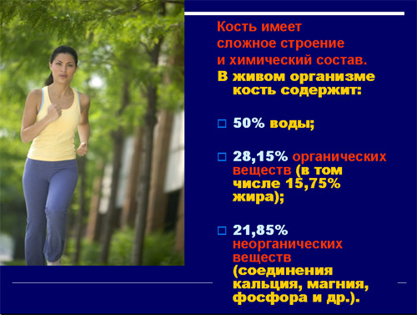

Slide 6
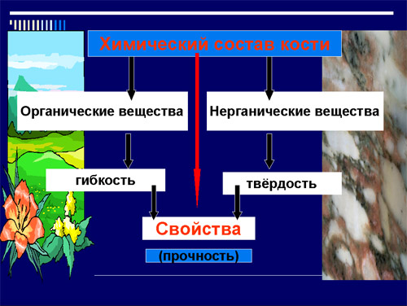

Slide 7
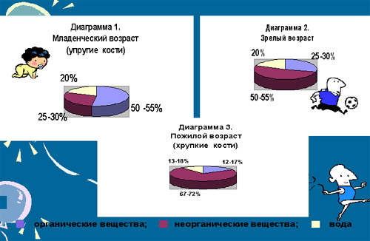

Slide 8
